Slide 1
Stravovacie zariadenie
Softvérové inžinierstvo
Skupina 309

Slide 2

Náš tím
Predseda: Andrej Šišila
Členovia: Juraj Muráň
Peter Gróf

Slide 3
Uvedenie do problematiky
Obyčajné stravovacie zariadenie
Malý okruh stravníkov
Nedostatok času na stravovanie
Neznámy počet konečných odberateľov

Slide 4
Uvedenie do problematiky
Ideálne stravovanie
Strava počas celého dňa
Presný počet stravníkov
Časová a bariérová dostupnosť

Slide 5
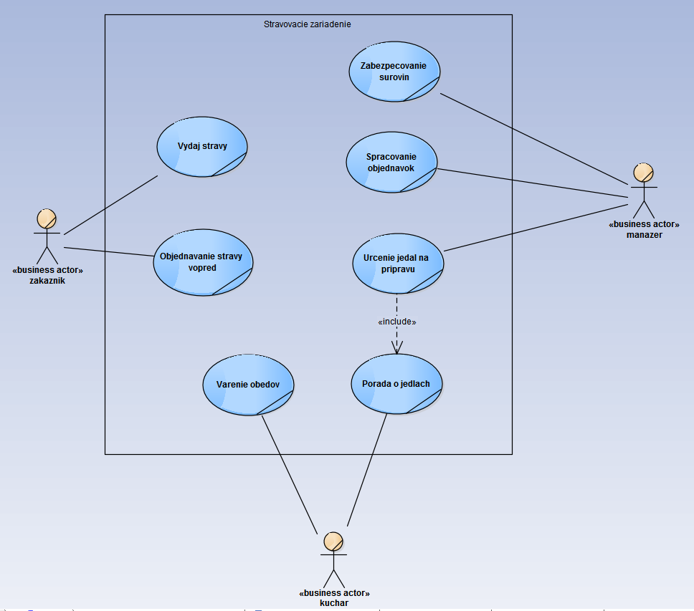
Stravovacie zariadenie – Business UseCase

Slide 6
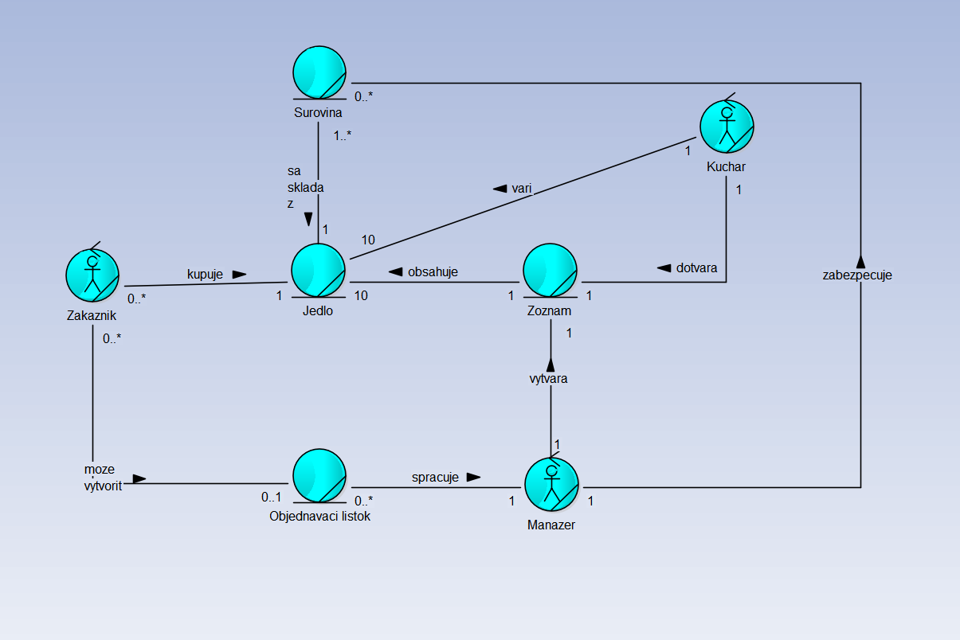
Diagram Business Tried

Slide 7
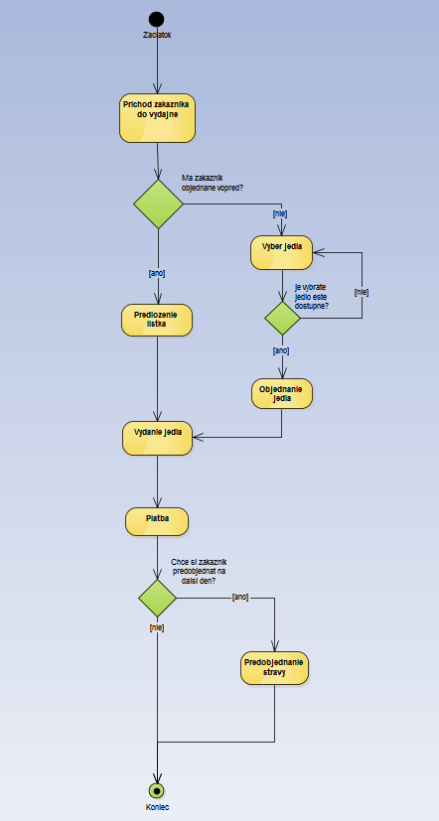
Výdaj stravy
Takto funguje výdaj stravy v našom zariadení momentálne

Slide 8
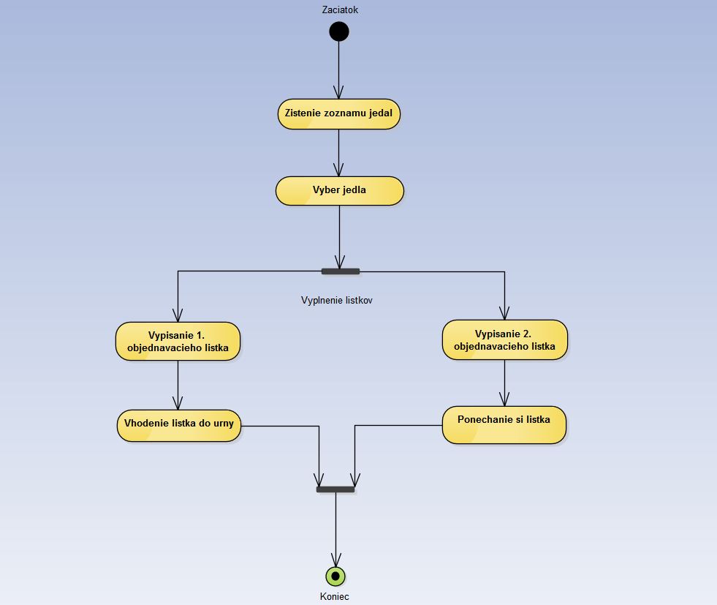
Objedávanie stravy
Takto funguje objednávanie stravy v našom zariadení

Slide 9
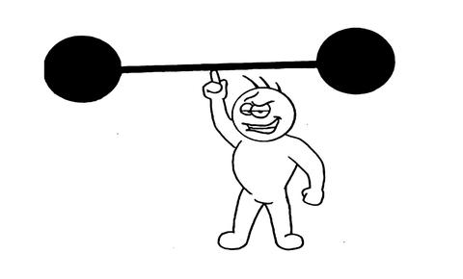
V čom bude naše zariadenie
Lepšie
Horšie
Rozšírenie ponuky
Monitorovanie aktivít zákazníkov
Objednávanie stravy 24/7
Optimalizácia zásob
Optimalizácia vyrobených jedál
Pohodlie
Jedlo musí byť vopred objednané
Jedlo na celý deň bude doručované raz denne

Slide 10
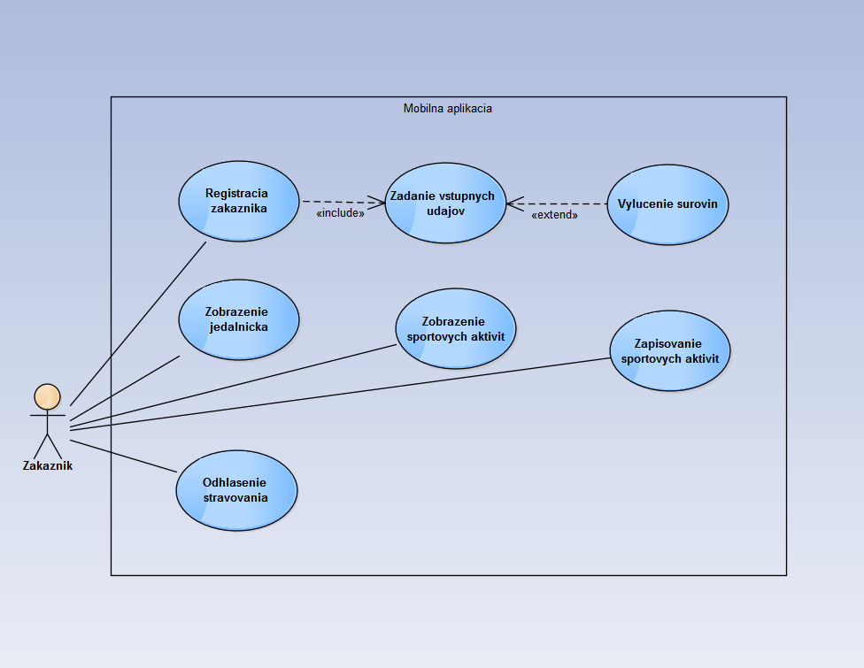
Mobilná aplikácia

Slide 11
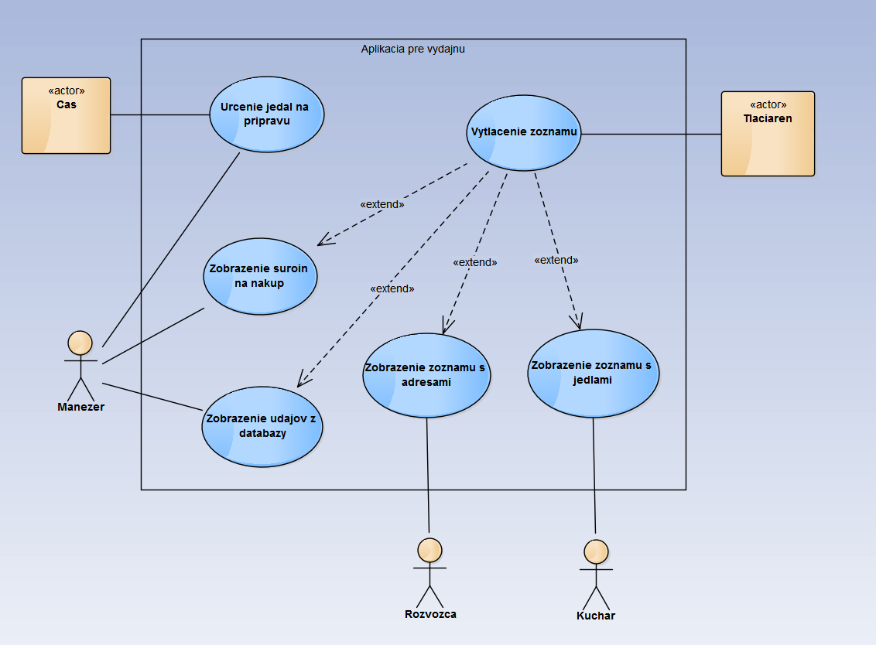
Aplikácia pre výdajňu

Slide 12
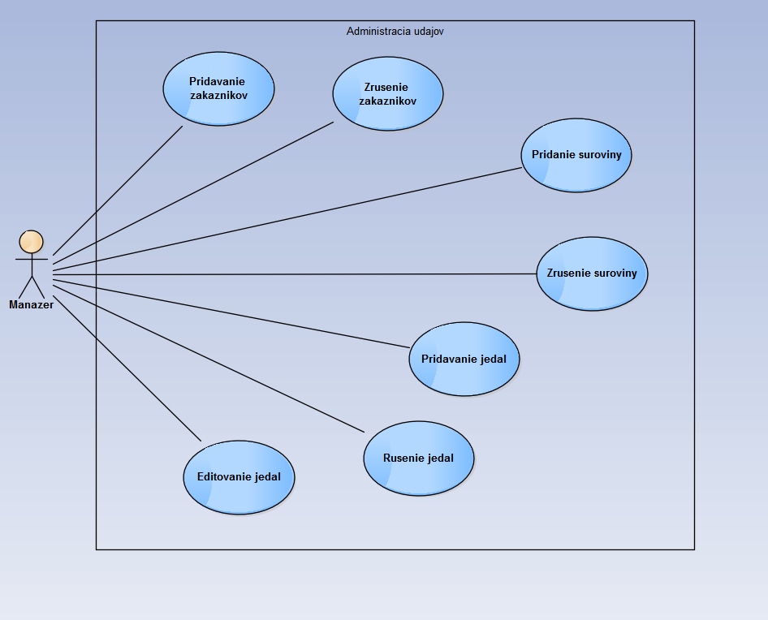
Administrácia údajov

Slide 13
Scenáre

